Slide 1

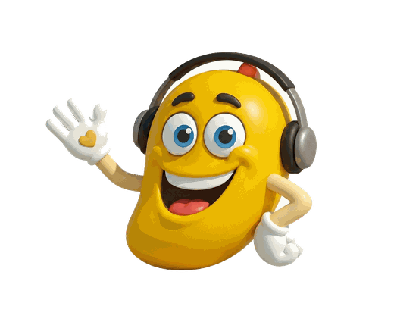
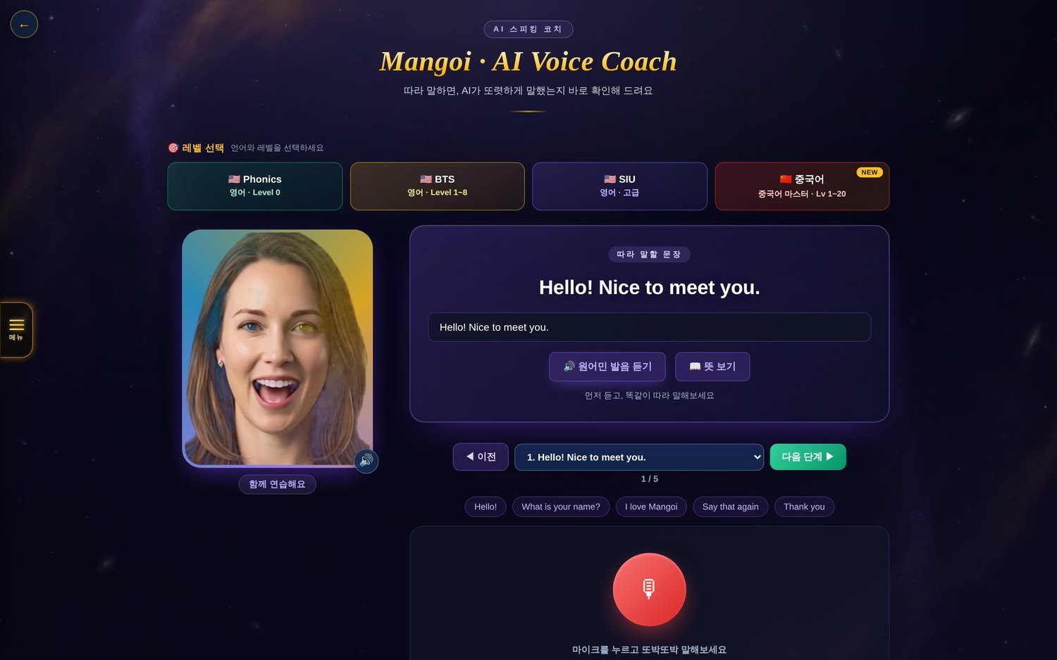
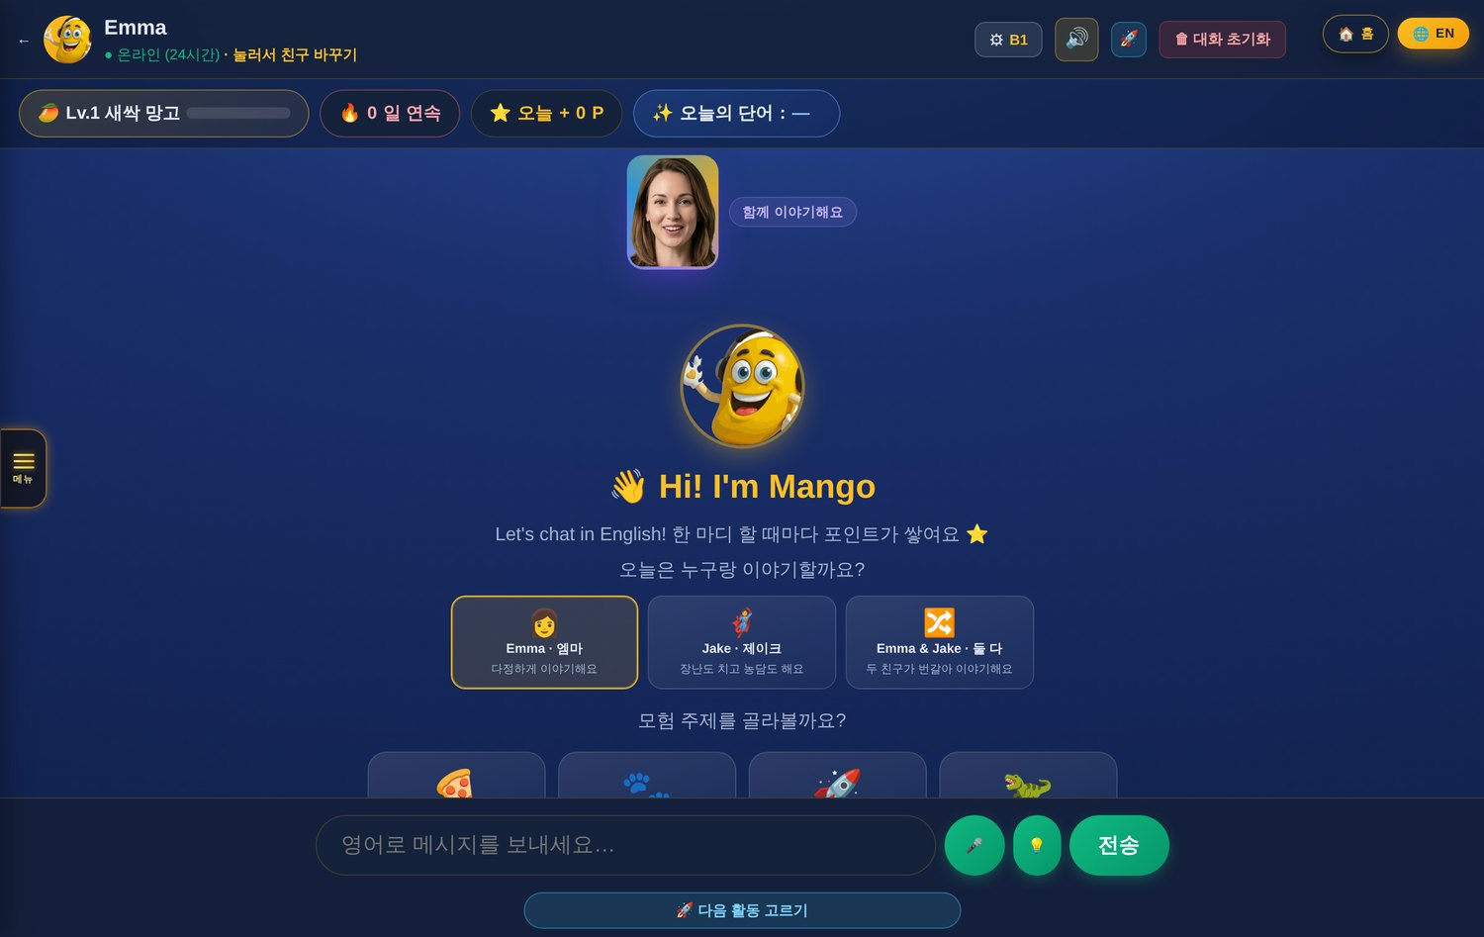
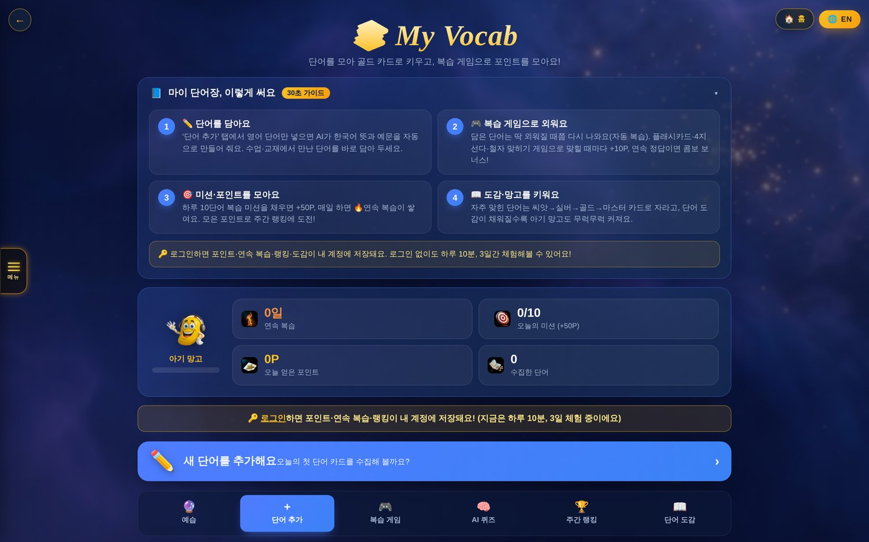
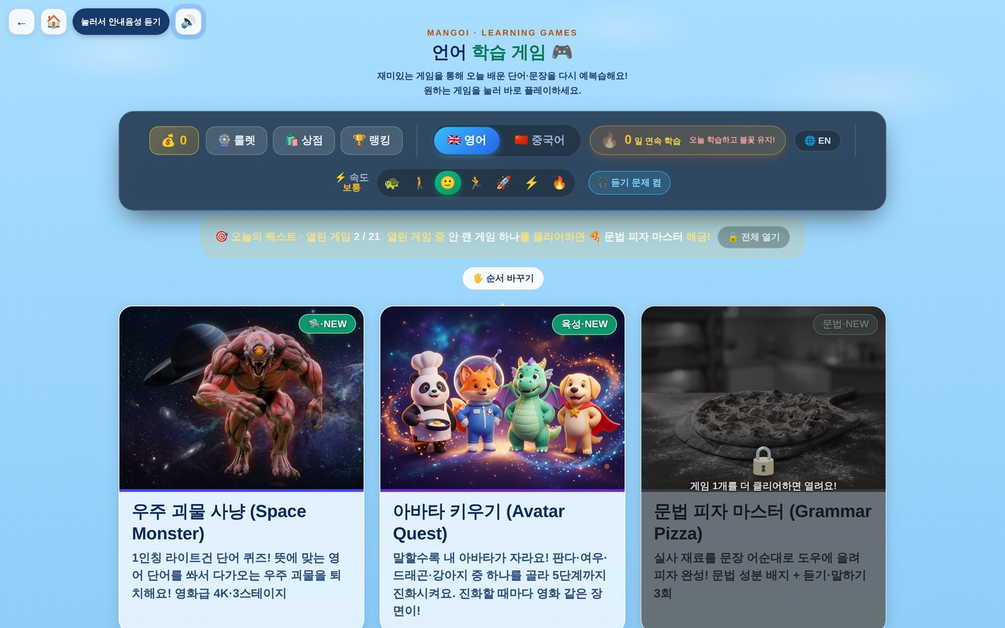
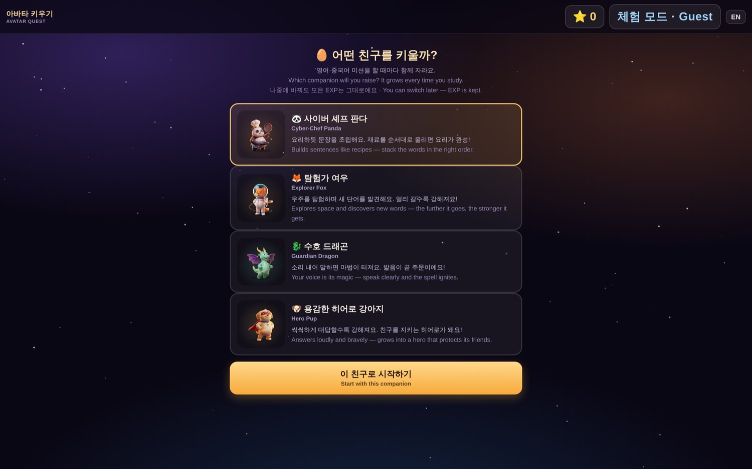
MANGO AI
A.I 학습 콘텐츠 안내
« 재미가 의지를 이깁니다 »
test.mangoi.co.kr

Slide 2
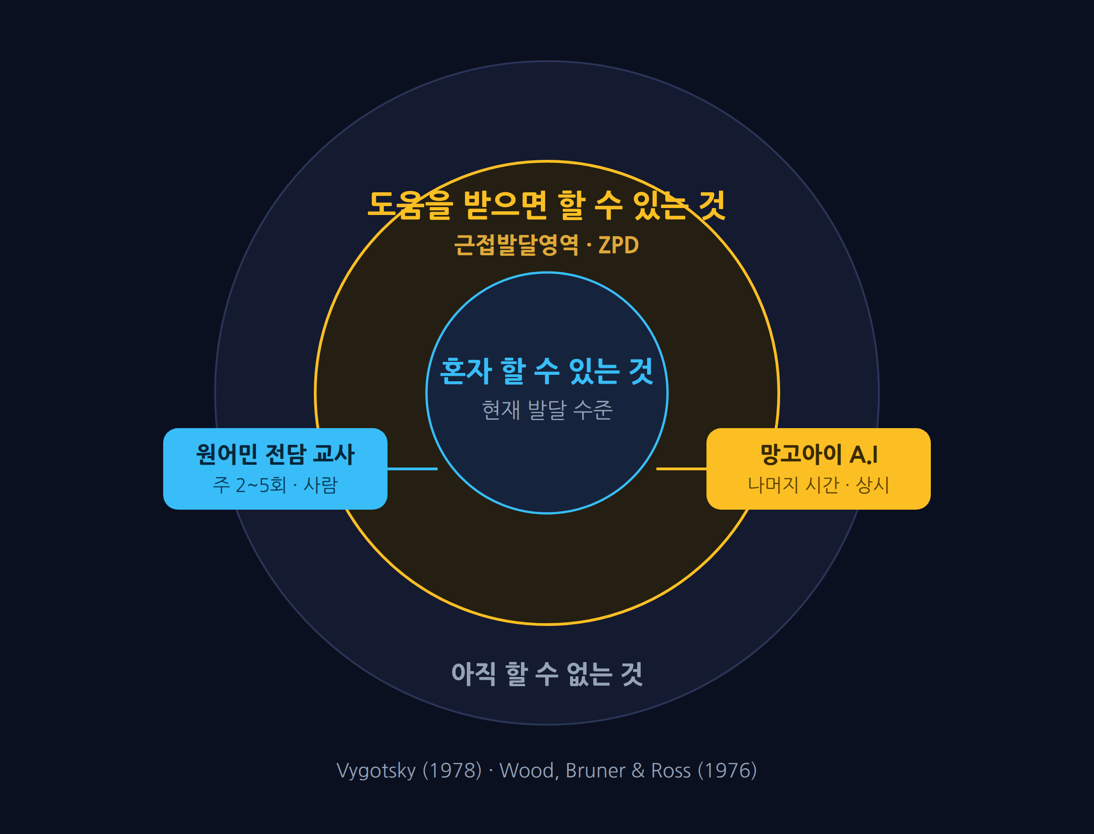
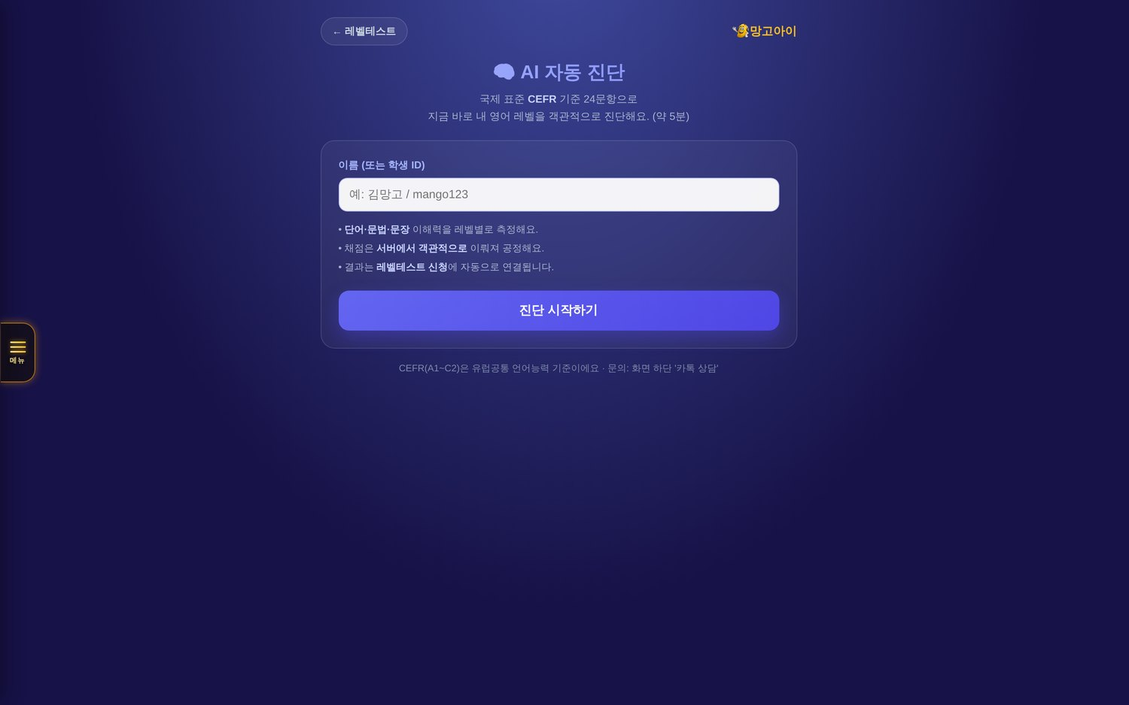
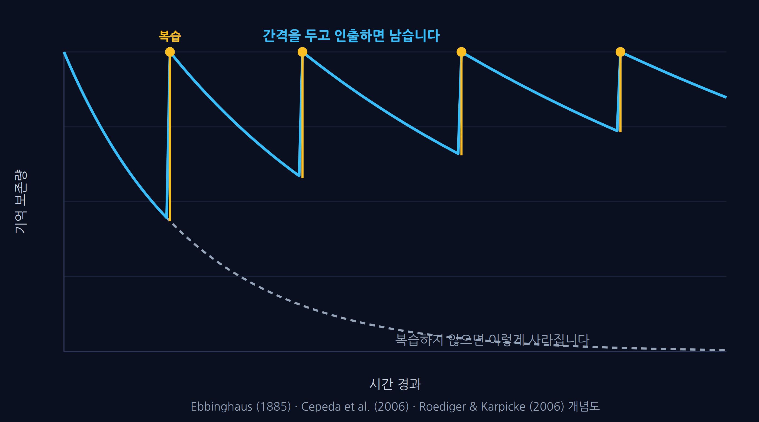
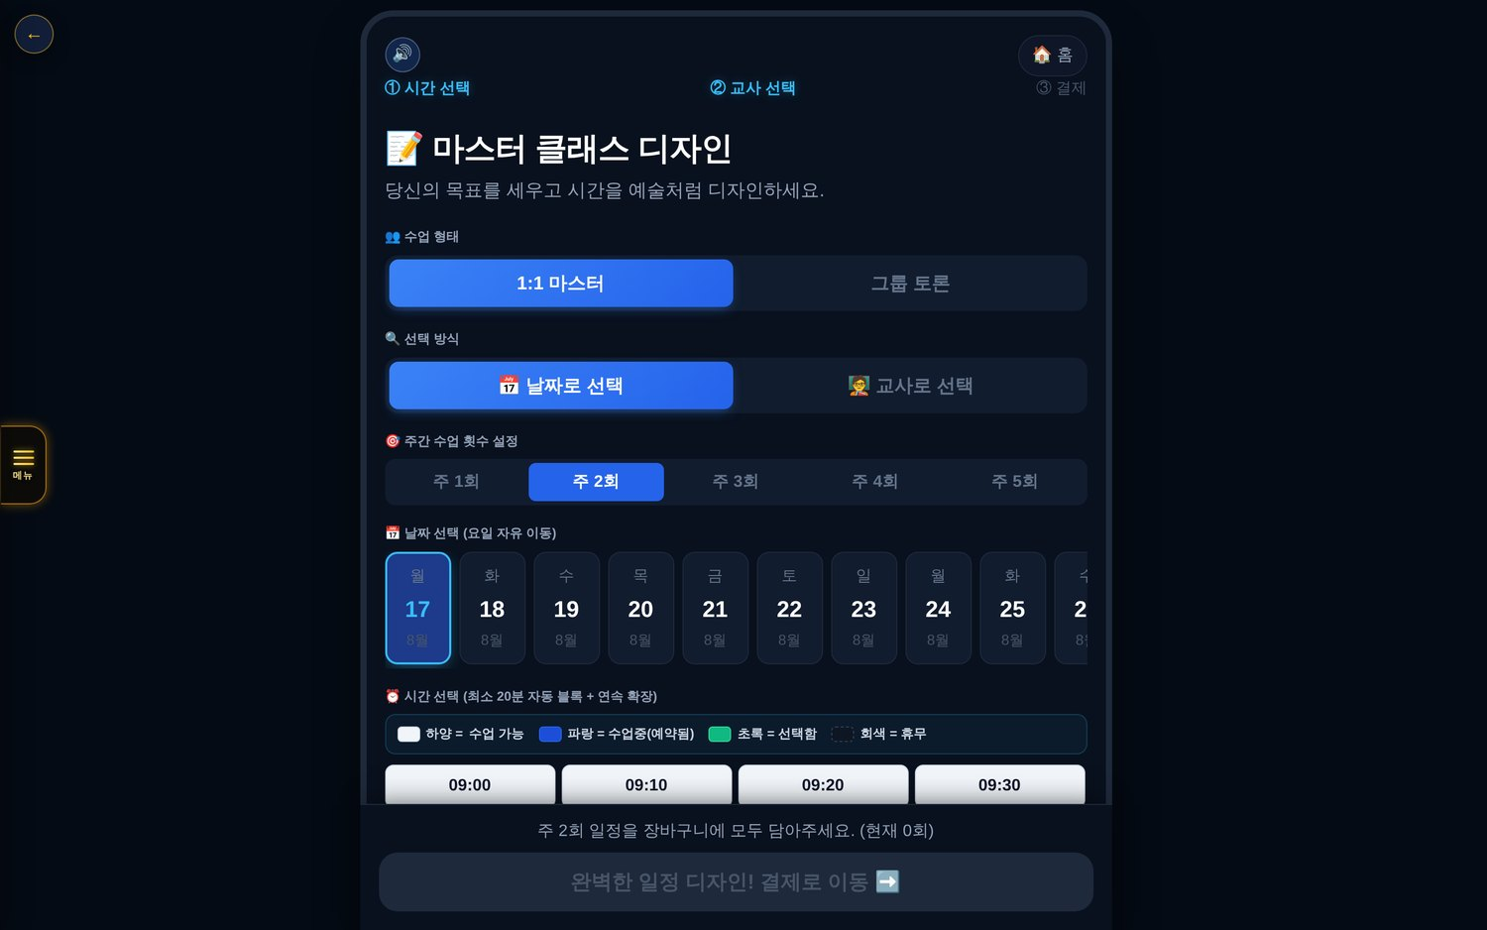
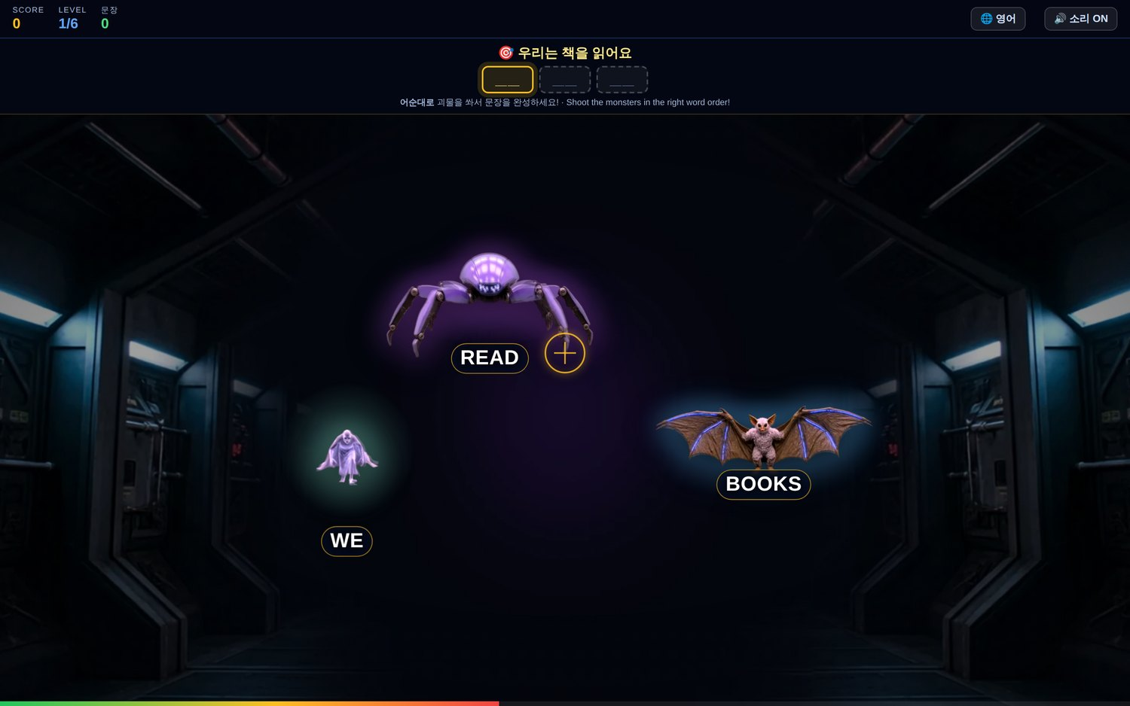
CONTENTS
Overview
목차
01
02
03
04
A.I 학습 콘텐츠
왜 이렇게 만들었나
사용방법
향후 발전계획
말하기 · 쓰기 · 어휘 · 사고력 · 게임
교육학 · 인지심리학 근거
레벨테스트 → 수업 → 복습
아바타 진화 · 개인화 AI
2

Slide 3
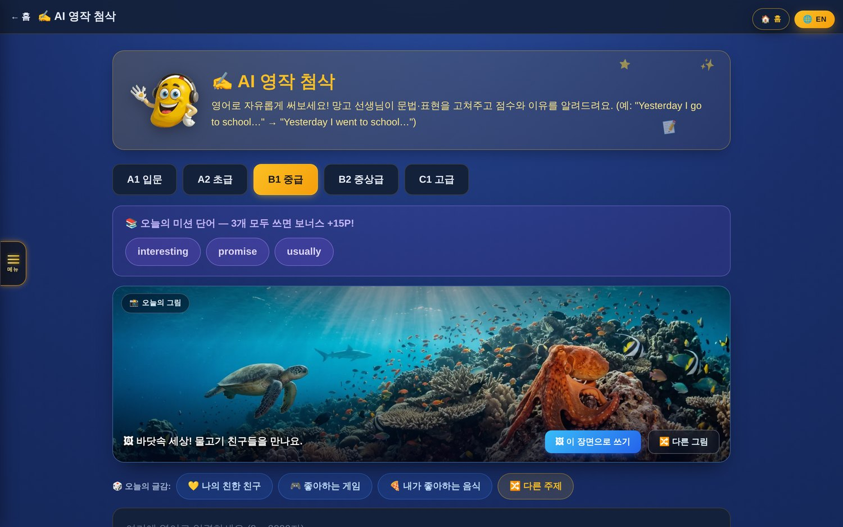
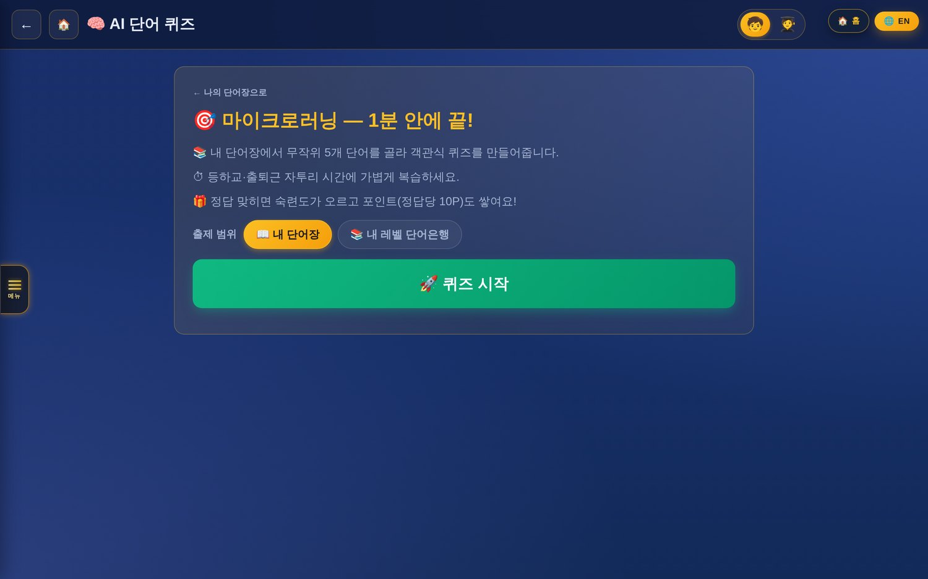
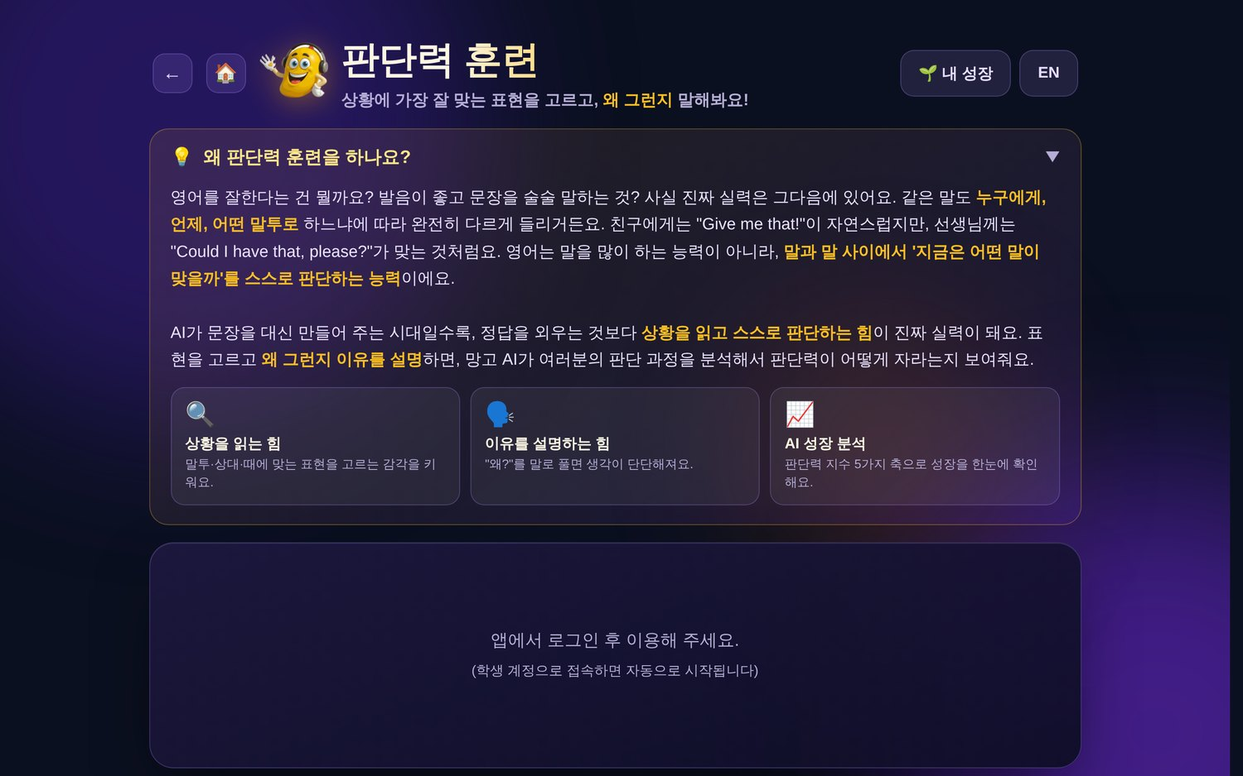
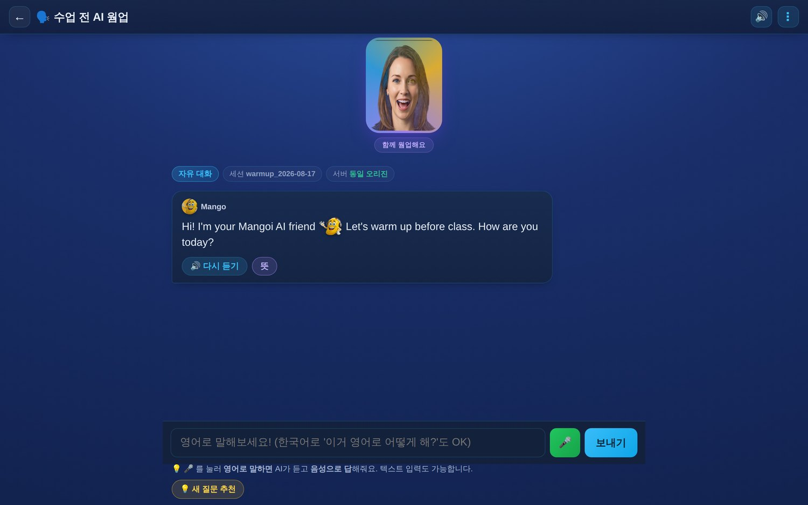
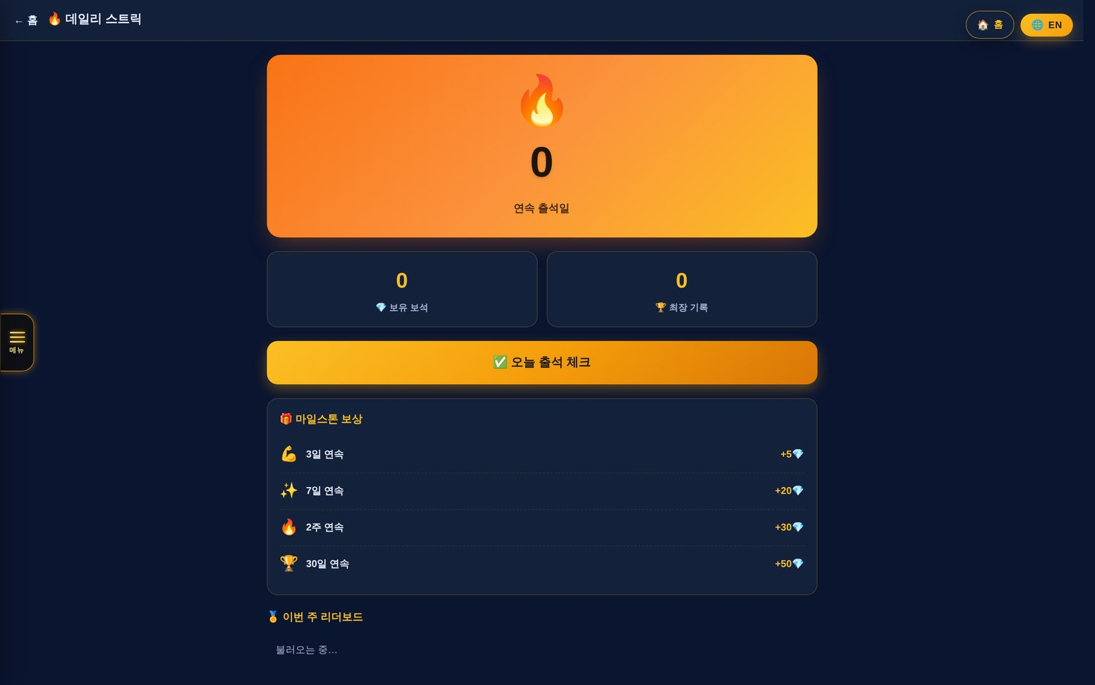
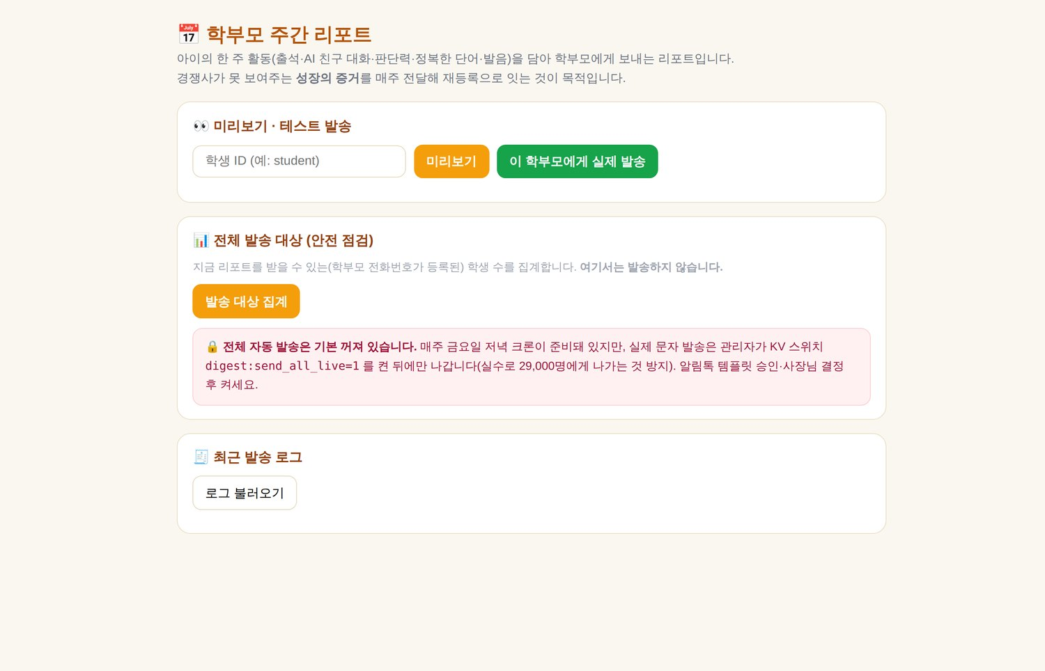
AT A GLANCE
AI Learning Contents
수업이 없는 시간을 채우는 A.I 콘텐츠
14가지
21종
24시간
2개 언어
A.I 학습 콘텐츠
언어 학습 게임
언제든 말 걸 상대
영어 · 중국어
AI 음성코치
AI 친구 대화
AI 영작 첨삭
단어장
AI 단어 퀴즈
판단력 훈련
AI 웜업
학습 게임
아바타 키우기
연속 학습
AI 레벨 진단
AI 리포트
3
Notes:
A.I 콘텐츠 수·게임 수는 서비스 내 집계 기준입니다.

Slide 4
WHY
Problem & Answer
수업 200분, 나머지 42,800분
주 2회 × 25분 = 월 200분
망고아이의 답
0.5%
14가지 A.I 콘텐츠
수업이 없는 날에도 말하고, 쓰고, 외우고, 게임합니다
한 달 중 영어를 쓰는 시간
수업 전 · AI 웜업
매일 · AI 음성코치
수업 후 · 복습 퀴즈
주말 · 학습 게임
4

Slide 5
CONTENTS MAP
14 AI Contents
무엇을 기르는가로 나눈 14가지
말하기
쓰기
어휘 · 문법
사고력
동기 · 습관
진단 · 평가
AI 음성코치
AI 영작 첨삭
단어장
판단력 훈련
학습 게임 21종
AI 레벨 진단
AI 친구 대화
AI 단어 퀴즈
아바타 키우기
AI 자동 평가서
AI 웜업
복습 퀴즈
연속 학습 · 포인트
월간 A.I 리포트
말하기
쓰기
어휘
사고력
동기
평가
※ 서비스 내 A.I 기반 학습 콘텐츠 집계 (2026년 8월). 게임 21종은 «학습 게임» 하나로 셈했습니다.
5
Notes:
이 장이 PART 1 전체의 지도 역할을 합니다.

Slide 6

01
PART 01
A.I 학습 콘텐츠
AI Learning Contents
말하기 · 쓰기 · 어휘 · 사고력 · 게임.
실제 서비스 화면으로 하나씩 보여 드립니다.
학습 게임 허브 — 21종
6

Slide 7
A.I 학습 콘텐츠 01 · 말하기
Voice Coach
AI 음성코치 — 따라 말하면 즉시 채점
레벨을 고른다
Phonics · BTS(Lv 1~8) · SIU 고급 · 중국어
듣고 따라 말한다
원어민 발음을 먼저 듣고 그대로 발화
바로 점수가 나온다
또박또박 말했는지 즉시 채점
기록이 쌓인다
발음 점수와 발화량이 성장 추이로
근거
레벨 선택 → 원어민 발음 듣기 → 마이크 → 점수
스웨인 출력가설 — 말해 봐야 규칙이 굳는다
7

Slide 8
A.I 학습 콘텐츠 02 · 말하기
AI Friend
AI 친구 대화 — 24시간 말 걸 상대
친구를 고른다
다정한 Emma, 장난스러운 Jake
주제를 고른다
피자 · 동물 · 우주 · 공룡
틀려도 괜찮다
웃지 않고, 한 마디마다 포인트
수준에 맞춰 준다
학습자 레벨에 맞는 문장 길이
근거
크라션 정서 필터 — 불안이 낮아야 습득된다
Emma · Jake와 영어로 자유 대화
8

Slide 9
A.I 학습 콘텐츠 03 · 쓰기
Writing Coach
AI 영작 첨삭 — 왜 틀렸는지까지
문장을 쓴다
주제를 골라 자유롭게 작성
즉시 교정된다
틀린 부분을 문장 단위로 표시
이유를 알려준다
왜 그렇게 고쳤는지 설명까지
다시 써 본다
고친 문장을 반영해 재작성
근거
쓴 문장을 즉시 교정하고 이유를 설명
인출 연습 — 꺼내 쓸 때 기억에 남는다
9

Slide 10
A.I 학습 콘텐츠 04 · 어휘
My Vocab
단어장 — 단어만 넣으면 나머지는 A.I가
단어만 담는다
뜻과 예문은 A.I가 자동 생성
게임으로 외운다
담은 단어가 게임 문제로 출제
기록이 남는다
학습 진도와 정답률을 확인
수업과 이어진다
수업에서 나온 단어가 그대로
근거
분산 연습 — 간격을 두고 여러 번
영어 단어만 입력하면 뜻·예문 자동 생성
10

Slide 11
A.I 학습 콘텐츠 05 · 어휘
Micro Learning
AI 단어 퀴즈 — 1분이면 끝납니다
1분 안에 끝
부담 없이 하루 한 번
내 단어장에서
내가 담은 단어로 문제 출제
빠를수록 포인트
정답 속도가 오르면 보너스
연속으로 이어진다
매일 하면 스트릭이 쌓인다
근거
마이크로러닝 — 짧게, 자주
분산 연습 · 인출 연습 (Cepeda 2006 · Roediger 2006)
11

Slide 12
A.I 학습 콘텐츠 06 · 사고력
Judgment Training
판단력 훈련 — 생각하고 영어로 답하기
상황이 주어진다
실제로 있을 법한 장면
스스로 판단한다
정답 고르기가 아니라 결정하기
영어로 답한다
판단한 이유를 영어로 설명
A.I가 되짚는다
다른 선택지의 결과도 알려준다
근거
«AI로 생각하고 결정하는 영어»의 출발점
상황을 읽고 스스로 판단해 영어로 말하기
12

Slide 13
A.I 학습 콘텐츠 07 · 수업 전
Warm-up
AI 웜업 — 수업 전에 입을 풉니다
오늘 배울 문장을
미리 한 번 말해 본다
두세 마디면 충분
1~2분이면 끝나는 짧은 대화
긴장이 줄어든다
첫 마디의 부담을 미리 덜어낸다
바로 수업으로
웜업 후 화상수업 로비로 입장
근거
수업 직전 AI 친구와 짧은 대화 후 입장
크라션 i+1 — 조금 위의 이해 가능한 입력
13

Slide 14
A.I 학습 콘텐츠 08 · 동기
21 Language Games
학습 게임 21종 — 복습이 놀이가 됩니다
오늘 틀린 단어가 재료
A.I가 골라 게임 문제로 넘긴다
영어 · 중국어 모두
두 언어 모두 지원
말해야 이기는 게임
정답 클릭이 아니라 발화가 조건
퀘스트로 이어진다
하나 깨면 다음 게임이 열린다
근거
학습 게임 허브 — 퀘스트 · 연속 학습 · 랭킹 · 포인트 상점
몰입 이론 — 난이도와 실력이 맞을 때 계속한다
14

Slide 15
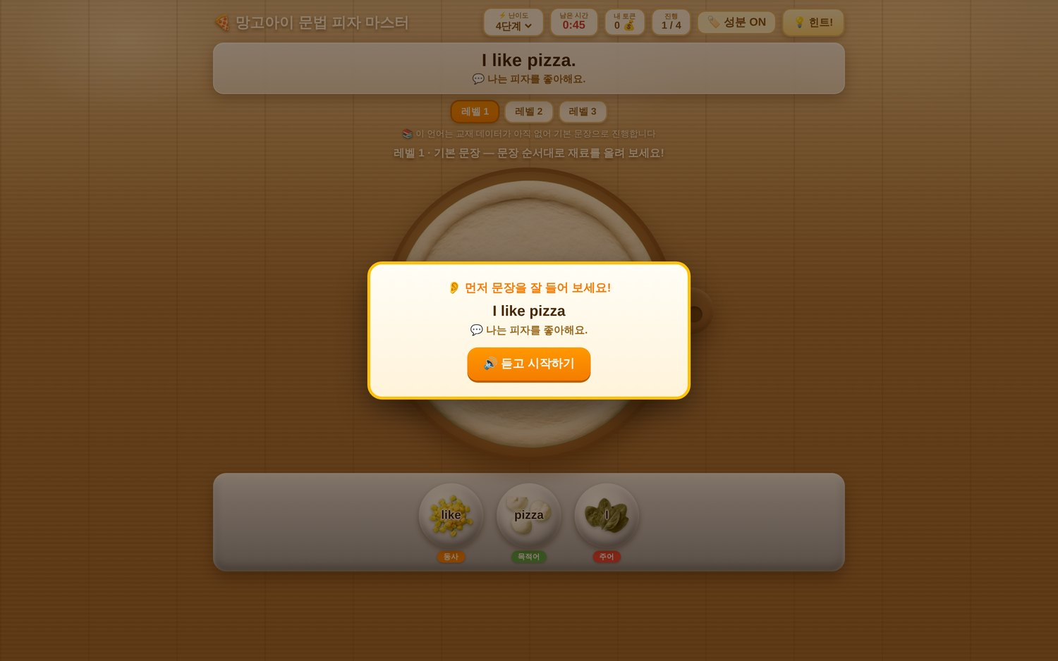
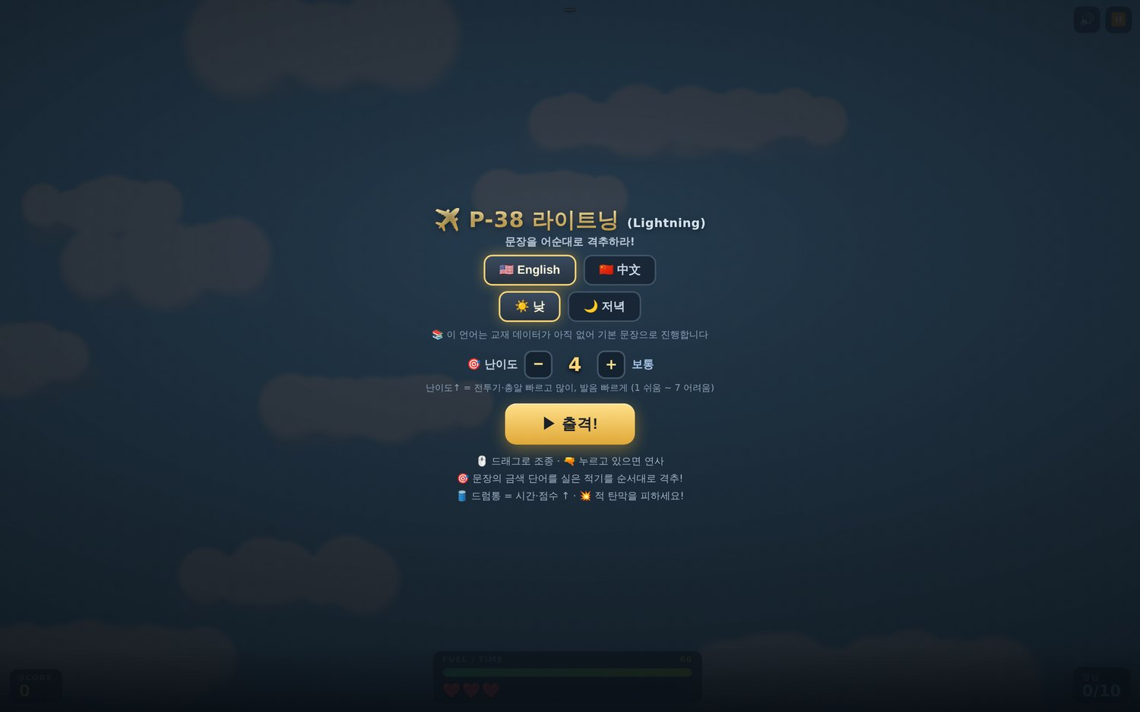
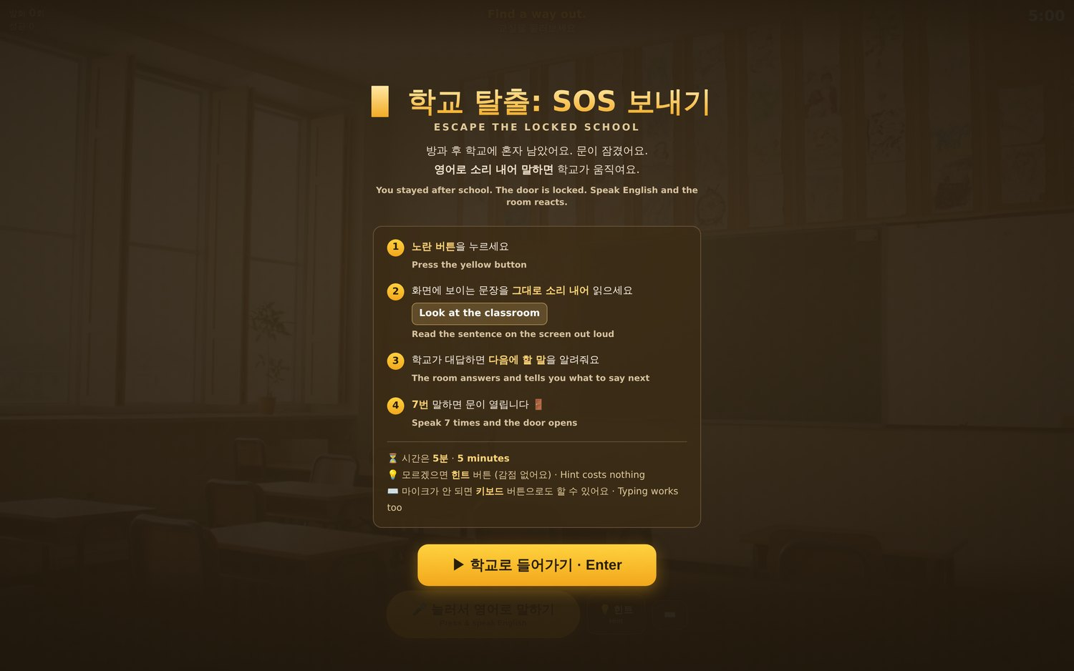
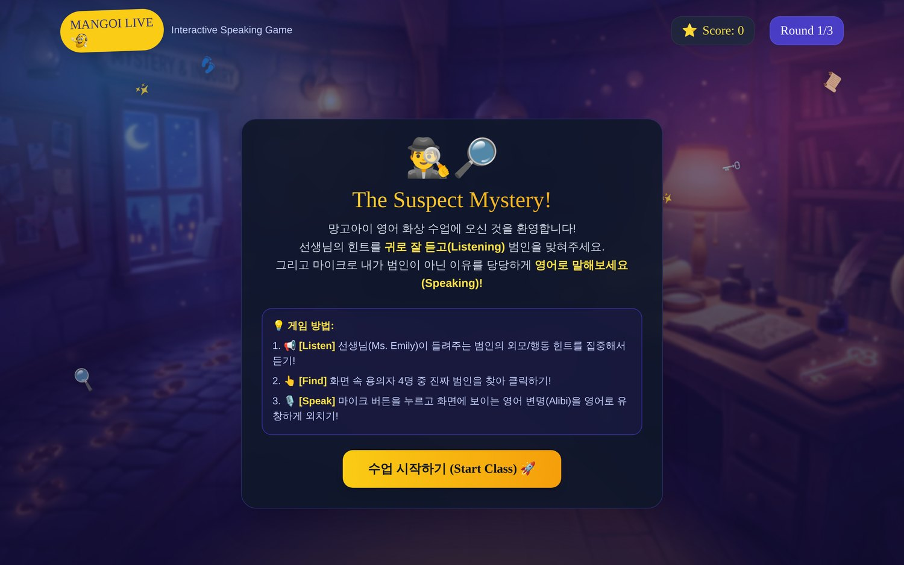
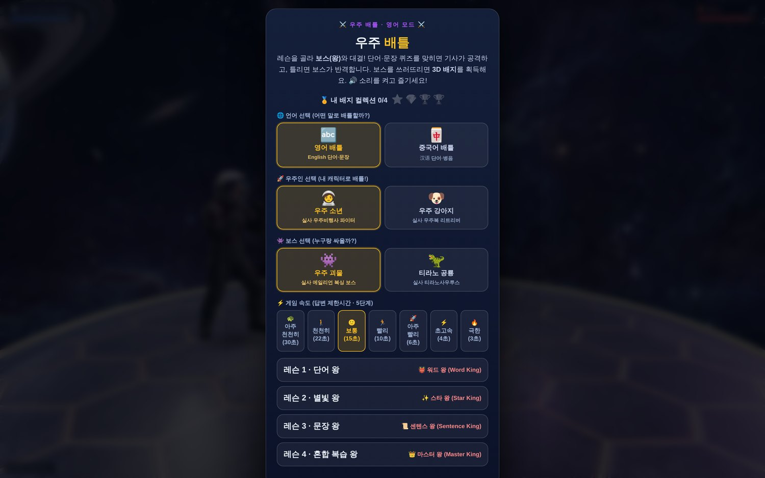
A.I 학습 콘텐츠 08 · 게임 라인업
Game Lineup
이런 게임들이 있습니다
우주 괴물 사냥
문법 피자 마스터
P-38 라이트닝
뜻에 맞는 단어를 쏜다
문장 어순대로 재료를 올린다
공중전 중 영어 미션
학교 탈출 SOS
서스펙트 미스터리
3D 배틀
말해야 문이 열린다
영어로 범인을 추리한다
실시간 단어 대결
※ 전체 21종 중 6종. 게임마다 파일이 독립되어 있어 계속 추가됩니다.
15

Slide 16
A.I 학습 콘텐츠 09 · 동기
Avatar Quest
아바타 키우기 — 말할수록 자랍니다
친구를 고른다
네 캐릭터 중 하나로 시작
미션마다 EXP
영어·중국어 미션이 곧 경험치
5단계까지 진화
진화할 때마다 연출이 바뀐다
바꿔도 유지된다
캐릭터를 바꿔도 EXP는 그대로
근거
성장 마인드셋 — 능력은 노력으로 자란다 (Dweck 2006)
판다 · 여우 · 드래곤 · 강아지 중 하나를 골라 5단계 진화
16

Slide 17
A.I 학습 콘텐츠 10 · 습관
Streak & Points
연속 학습 — 하루도 끊기지 않게
매일 한 번이면
1분 퀴즈 하나로 그날이 채워진다
연속 일수가 보인다
끊기지 않게 만드는 가장 단순한 장치
포인트가 쌓인다
기프티콘으로 교환 가능
성적이 아니라 습관
결과가 아닌 과정에만 보상
근거
연속 일수 · 포인트 · 배지
외적 보상의 역효과(Deci 1999)를 피해 «습관»에만 연결
17

Slide 18
A.I 학습 콘텐츠 11 · 진단
AI Level Test
AI 레벨 진단 — 어디서 시작할지 정합니다
즉시 시작
ID만 입력하면 바로 진단
CEFR 기준
Level 1~8 중 시작 지점 판정
강·약점까지
무엇이 부족한지 함께 정리
교재가 연결된다
레벨에 맞는 커리큘럼 자동 배정
근거
크라션 i+1 — 수준보다 살짝 위에서 배운다
학생 ID만 넣으면 즉시 시작
18

Slide 19
A.I 학습 콘텐츠 12 · 평가
AI Report
AI 자동 평가서 · 월간 리포트
매 수업 자동 생성
발음 · 표현 · 참여도를 A.I가 분석
약점이 복습으로
틀린 부분이 다음 퀴즈·게임 재료로
매주 · 매달 요약
주간 리포트와 월간 A.I 리포트
카카오톡으로
앱을 열지 않아도 손 안에 도착
근거
교사 피드백과 A.I 학습기록을 하나로 연결
학부모 리포트 — 카카오톡으로 발송
19

Slide 20
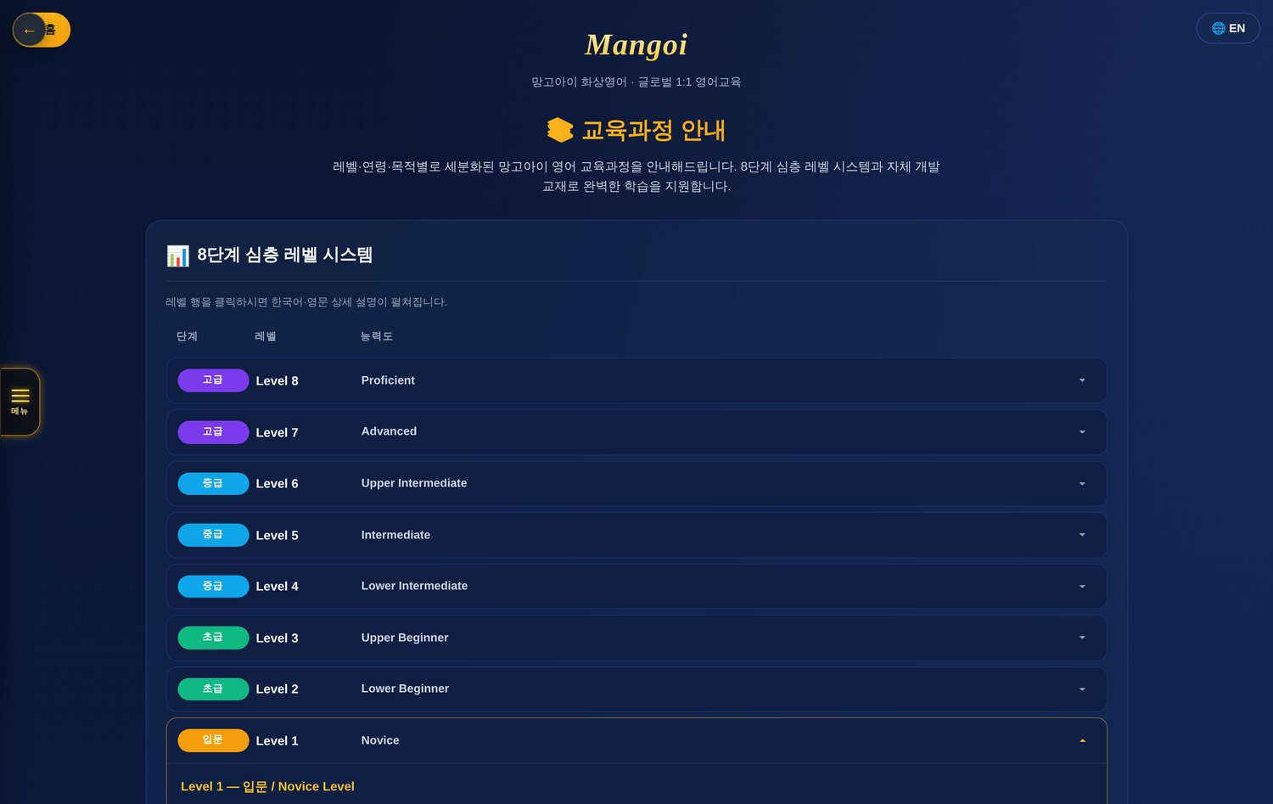
A.I 학습 콘텐츠 · 한 장 요약
All Contents
하루가 이렇게 채워집니다
수업 전
수업
수업 직후
저녁
자기 전
주말
AI 웜업
원어민 1:1
AI 평가서
복습 퀴즈 · 단어장
AI 친구 대화
학습 게임 · 아바타
›
›
›
›
›
AI 음성코치
AI 영작 첨삭
단어장
판단력 훈련
연속 학습
아바타
수업은 주 2회, A.I 학습 콘텐츠는 매일
20

Slide 21

PART 02 · 왜 이렇게 만들었나 (1/2)
Bloom · Vygotsky
1:1 지도의 효과를, A.I로 매일
Bloom (1984) · VanLehn (2011)
Vygotsky (1978)
2시그마 문제
근접발달영역 (ZPD)
더 유능한 타인
전담 원어민 교사
스캐폴딩
AI 음성코치 · 힌트
점진적 철수
정확도 오르면 힌트↓
매일 움직인다
발화량·정확도 상시 측정
지능형 튜터링(0.76)이 인간 튜터(0.79)에 근접 — 확장 가능한 개인화
혼자선 못 하지만 도우면 되는 구간 — 교사와 A.I가 함께
수업은 사람이 1:1로, 나머지 시간은 A.I 콘텐츠가
Bloom, B. S. (1984). Educational Researcher, 13(6), 4–16. · VanLehn, K. (2011). Educational Psychologist, 46(4), 197–221. · Vygotsky, L. S. (1978). Mind in Society. · Wood, Bruner & Ross (1976). JCPP, 17(2), 89–100. · Clark, Tanner-Smith & Killingsworth (2016). RER, 86(1), 79–122.
21
Notes:
Bloom(1984)의 2σ는 이후 재현 연구에서 축소 보고되었습니다.

Slide 22
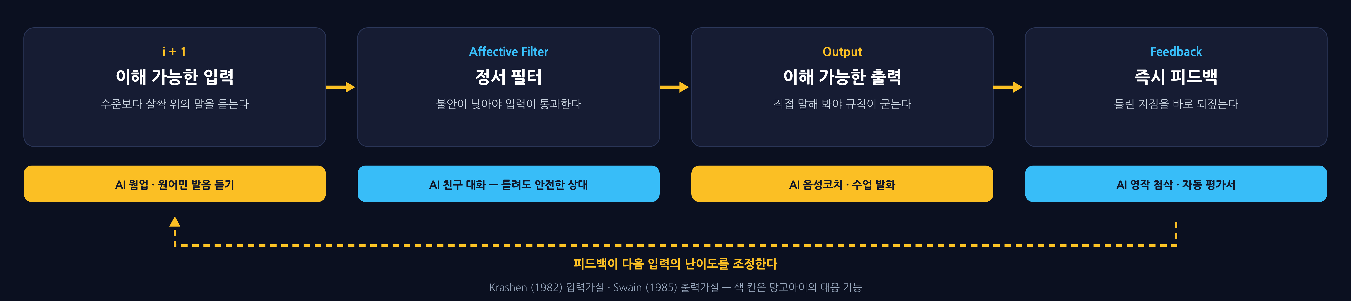
PART 02 · 왜 이렇게 만들었나 (2/2)
Krashen · Swain · Ebbinghaus
말하게 하고, 남게 합니다
Chomsky · Krashen · Swain
Ebbinghaus · Cepeda · Roediger · Sweller
듣고 · 말하고 · 고쳐 받는다
간격을 두고, 꺼내 볼 것
규칙 암기로는 안 된다
촘스키 (1959·1965)
—
조금 위의 입력 (i+1)
크라션 (1982)
AI 웜업 · 레벨 진단
말해 봐야 굳는다
스웨인 (1985)
AI 음성코치 · 친구 대화
분산 연습
짧게 여러 번
→ 1분 단어 퀴즈
촘스키 본인은 교수법 적용을 경계했습니다 — 교실 근거는 크라션·스웨인입니다.
인출 연습
맞혀 봐야 남는다
→ 복습 퀴즈 10문항
인지부하
부하를 줄인다
→ 한 화면에 한 과제
Chomsky (1959; 1965) · Krashen (1982) · Swain (1985) · Ebbinghaus (1885/1913) · Cepeda et al. (2006) · Roediger & Karpicke (2006) · Sweller (1988) · Ryan & Deci (2000) · Csikszentmihalyi (1990) · Dweck (2006) · Bandura (1977)
22
Notes:
촘스키 본인은 교수법 처방을 하지 않았다는 단서를 슬라이드에 넣었습니다.

Slide 23

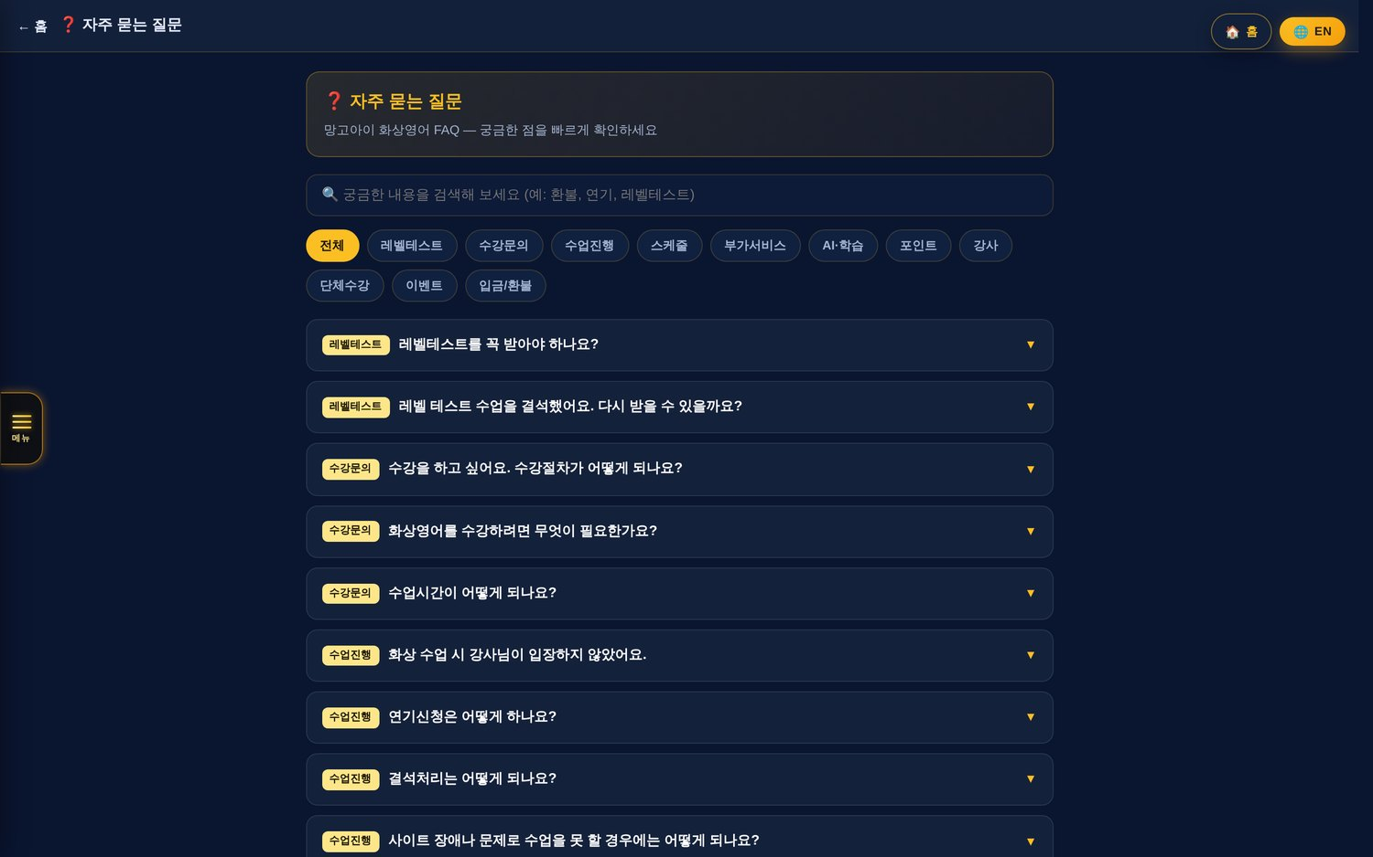
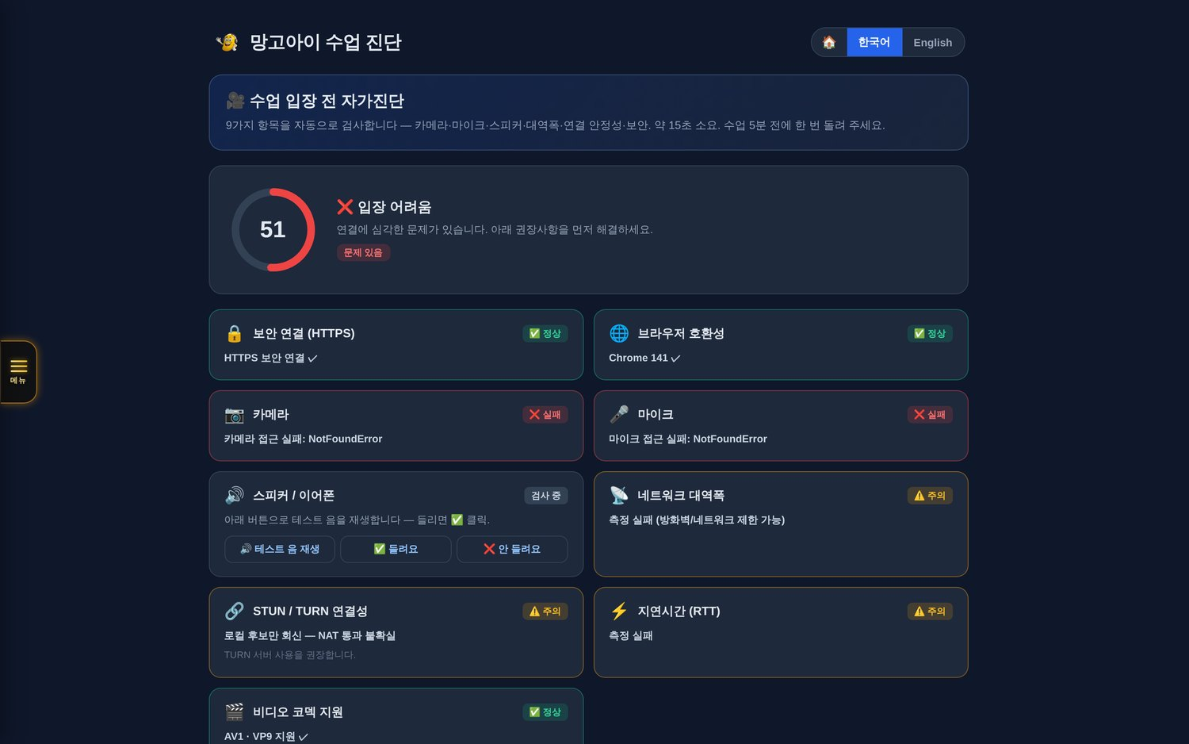
PART 03 · 사용방법
5 Steps
가입부터 복습까지, 다섯 걸음
1
2
3
4
5
무료 상담
레벨 테스트
수업 신청 · 결제
수업 당일
A.I 복습
AI 웜업
AI 음성코치
AI 친구 대화
학습 게임
AI 리포트
수업 전후로 A.I 학습 콘텐츠가 이어집니다.
23

Slide 24
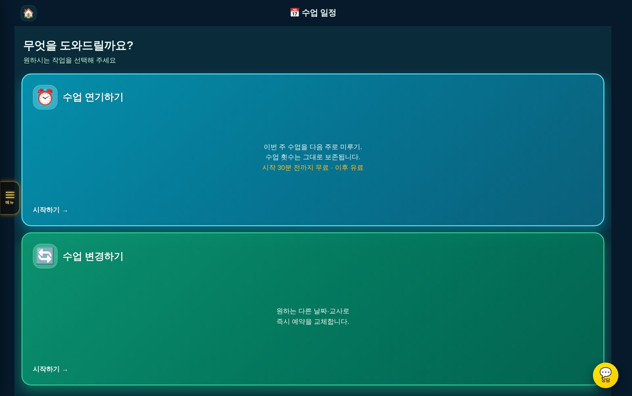
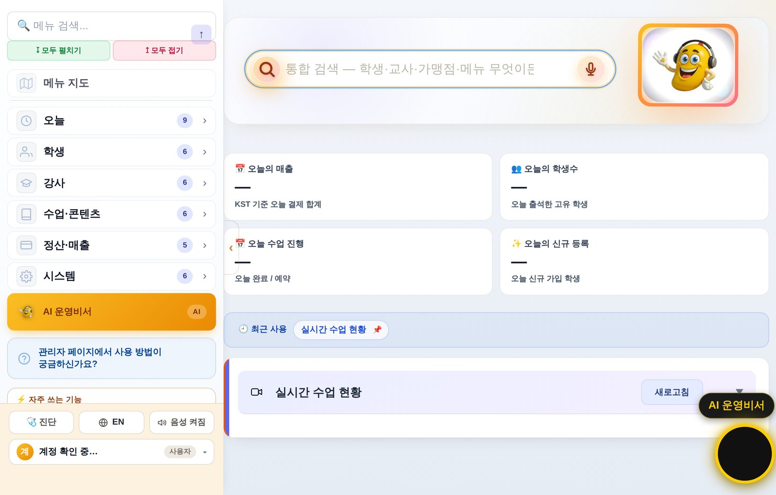
PART 03 · 사용방법 — 신청 · 변경 · 관리
Booking & Admin
시간은 직접 고르고, 일정은 언제든 바꿉니다
수업 신청 — 시간 › 교사 › 결제
수업 연기 · 변경
관리자 콘솔 · AI 운영비서
요일 · 시간 · 교사
빠져도 사라지지 않음
학원 운영 전부
주 1회~5회 · 20분 블록
연기 · 변경을 직접 선택
학생 · 강사 · 정산 · 시스템
24

Slide 25

PART 04 · 향후 발전계획
Avatar Roadmap
아바타가 학습의 주인공이 됩니다
지금
5단계 진화 · EXP
다음
표정과 감정 반응
그다음
목소리와 대화
최종
게임·수업·리포트 통합
현재 — 미션마다 EXP가 쌓이고 5단계까지 진화
25

Slide 26
PART 04 · 콘텐츠가 스스로 판을 짭니다
Personalised AI
다음 문제를 A.I가 고릅니다
지금
다음 (강화학습)
정해진 순서로 출제
지금 가장 효과 큰 한 문제
틀린 문제를 다시 출제
포기 직전 난이도 감지
정해진 복습 주기
개인 발음 약점 모델
세계관 통합
말해야 이긴다
친구와 함께
교육 심리 기반
A.I가 교사를 대신하는 것이 아니라, 교사가 못 보는 시간을 대신 봅니다
26

Slide 27
PART 04 · 로드맵
Timeline
언제 무엇을 하는가
서비스 중
단기
중기
장기
지금
6~12개월
1~2년
2~3년
A.I 학습 콘텐츠 14가지
아바타 감정·표정
강화학습 문제 선택
아바타 = AI 친구 통합
학습 게임 21종
게임 세계관 통합
개인 발음 약점 모델
바이브 코딩 영어
아바타 · 연속 학습
말하기 승리 조건
교사 브리핑 자동화
프로젝트형 수업
AI 평가서 · 월간 리포트
A.I 선제 안내
협동·대결 모드
음성코치
AI 친구
학습 게임
아바타
※ 단기·중기·장기 항목은 계획이며 일정은 변동될 수 있습니다.
27

Slide 28

AI로 생각하고 결정하는 영어
수업은 주 2회, A.I 학습 콘텐츠는 매일
무료 체험 신청
레벨 테스트
카카오 상담
test.mangoi.co.kr
본 자료의 화면은 실제 서비스 캡처입니다.

